Slide 1



마이데이터, 데이터3법을 적용한 의료 서비스 클라우드 마이그레이션
SK인포섹 아카데미 클라우드 보안 융합과정 4기
1조 우원하 김민지 김진수 박준용 배슬기 조상우

Slide 2
01. 프로젝트 개요
02. 프로젝트 팀 구성 및 역할
목차
목차
03. 프로젝트 수행 절차 및 방법
04. 프로젝트 수행 결과
04. 자체 평가 의견

Slide 3
01.
프로젝트 개요
프로젝트 주제 및 선정 배경
프로젝트 목표
프로젝트 기대 효과

Slide 4
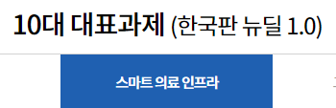
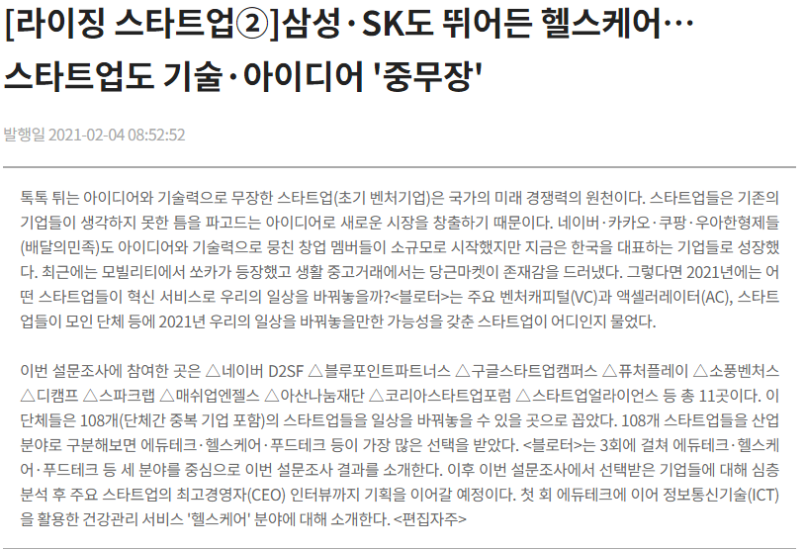
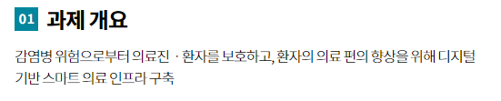

1. 프로젝트 주제 및 선정 배경
[주제] 마이데이터, 데이터3법을 적용한 의료 서비스 클라우드 마이그레이션
‘2021년 일상을 바꿀 스타트업’…가장 비중 높은 분야 ‘헬스케어‘(2021.02.04)
한국판 뉴딜 1.0 – 스마트 의료 인프라

Slide 5
2. 프로젝트 목표
의료분야 법규 및 클라우드 서비스 분석
의료서비스 클라우드 아키텍처
시스템 보안 진단
법적 요건 정의 보고서
서비스 요건 정의 보고서
보안 요건 정의 보고서
아키텍처 구성도
아키텍처 설계서
자산 분석 보고서
취약점 진단 및 모의해킹 수행 계획서
취약점 진단 및 모의해킹 보고서 및 가이드

Slide 6
3. 프로젝트 기대 효과
본 프로젝트를 통해 클라우드를 이용하지 않고 의료서비스를 제공하고 있는 기업들에게 안전하게 클라우드로 이전할 수 있는 모델을 제시함으로써 첫째, 인프라 구축 및 유지 비용에 대한 부담감을 줄이고, 둘째, 의료분야의 마이디에터와 데이터3법을 준수할 수 있도록 하고, 셋째, 정보보호 및 클라우드보안 컴플라이언스를 적용하여 안전한 서비스를 제공할 수 있도록 하고자 합니다.

Slide 7
02.
프로젝트 팀 구성 및 역할
프로젝트 팀 구성 및 역할

Slide 8
1. 프로젝트 팀 구성 및 역할
훈련생 | 역할 | 담당업무
우원하 | 팀장 | 프로젝트 총괄 서비스 요건 및 보안 요건 분석 클라우드 아키텍처 설계 자산분석 및 AWS 취약점 진단
김민지 | 팀원 | 법적 요건 및 서비스 요건 분석 클라우드 네트워크 및 컴퓨팅 설계 시스템 취약점 진단
김진수 | 팀원 | 서비스 요건 분석 클라우드 로깅 및 모니터링 설계 AWS 취약점 진단
박준용 | 팀원 | 서비스 요건 분석 클라우드 방화벽 설계 AWS 취약점 진단
배슬기 | 팀원 | 법적 요건 및 서비스 요건 및 보안 요건 분석 클라우드 키 & 인증서 관리 및 도메인 설계 시스템 취약점 진단
조상우 | 팀원 | 타겟 서비스 개발 클라우드 컴퓨팅 및 데이터베이스 설계 시스템 취약점 진단 및 웹 모의해킹

Slide 9
03.
프로젝트 수행 절차 및 방법
프로젝트 수행 절차 및 방법
프로젝트 방법론

Slide 10
1. 프로젝트 수행 절차 및 방법
구분 | 기간 | 활동 | 비고
사전 기획 | 21.10.16 ~ 21.11.05 | 프로젝트 기획 및 주제 선정 의료분야 법규 및 클라우드 서비스 분석
서비스 개발 | 21.11.02 ~ 21.11.19 | 타겟 서비스 개발
클라우드 설계 | 21.11.08 ~ 21.11.26 | 클라우드 아키텍처 설계 클라우드 인프라 및 보안 리소스 설계
시스템 검증 | 21.11.22 ~ 21.12.17 | 자산 분석 시스템 취약점 진단 및 모의해킹
총 수행기간 | 21.10.16 ~ 21.12.20

Slide 11
2. 프로젝트 방법론
분석
설계
구축
검증
이관
현황 분석
법적 요건 분석
서비스 요건 분석
보안 요건 분석
아키텍처 설계
Infra 설계
리소스 용량 설계
보안 구성 아키텍처 설계
Migration 설계
데이터/Apps Migration 계획 수립
인프라 구축
Network 구축
Storage 구축
Server/App 구축
Migration 수행
데이터/Apps Migration 계획 수행
시스템 검증
이중화 및 부하 검증
서비스 검증
기능 및 성능 검증 가용성 / 안정성 검증
안정화 운영
서비스 및 인프라 모니터링
안정화 확보

Slide 12
04.
프로젝트 수행 결과
분석
설계 및 구축
서비스 운영

Slide 13
1-1. 분석 – 법적 요건 분석
1. 클라우딩 컴퓨팅법 - 클라우드컴퓨팅서비스 정보보호에 관한 기준
Notes:
클라우딩 컴퓨팅법 – 클라우드컴퓨팅서비스 정보보호에 관한 기준
개인정보보호법 – 개인정보보호법, 개인정보의 안전성 확보조치 기준, 개인정보의 기술적·관리적 보호조치 기준
정보통신망법
신용정보법
의료법 – 의료법, 전자의무기록의 관리·보존에 필요한 시설과 장비에 관한 기준

Slide 14
1-1. 분석 – 법적 요건 분석
2. 개인정보보호법 – 개인정보보호법, 개인정보의 안전성 확보조치 기준, 개인정보의 기술적·관리적 보호조치 기준

Slide 15
1-1. 분석 – 법적 요건 분석
3. 정보통신망법

Slide 16
1-1. 분석 – 법적 요건 분석
4. 신용정보법

Slide 17
1-1. 분석 – 법적 요건 분석
5. 의료법 – 의료법, 전자의무기록의 관리·보존에 필요한 시설과 장비에 관한 기준

Slide 18
1-2. 분석 – 서비스 요건 분석
1. 컴퓨팅 / 스토리지 / 데이터베이스 서비스
Notes:
컴퓨팅 서비스 – Amazon EC2, Amazon EC2 Auto Scaling
스토리지 서비스 – Amazon S3
데이터베이스 서비스 – Amazon Aurora
네트워킹 서비스 – Amazon VPC, Route53, Elastic Load Balancing, AWS Client VPN
로깅 서비스 – AWS CloudTrail
모니터링 서비스 – Amazon CloudWatch
보안 서비스
스토리지 보안 – Amazon Macie
네트워킹 보안 – AWS WAF, AWS Network Firewall, Amazon GuardDuty
인증 및 암호화 – AWS IAM, AWS KMS, AWS Secrets Manager, AWS ACM
규정준수 – AWS Artifact, Amazon Inspector AWS Security Hub

Slide 19
1-2. 분석 – 서비스 요건 분석
2. 네트워킹 / 로깅 / 모니터링 서비스

Slide 20
1-2. 분석 – 서비스 요건 분석
3. 보안 서비스 – 스토리지 / 네트워킹 보안

Slide 21
1-2. 분석 – 서비스 요건 분석
3. 보안 서비스 – 인증 및 암호화

Slide 22
1-2. 분석 – 서비스 요건 분석
3. 보안 서비스 – 규정준수

Slide 23
1-3. 분석 – 보안 요건 분석
1. 전자의무기록의 백업 저장장비 / 네트워크 보안에 관한 시설과 장비
Notes:
전자의무기록의 관리·보존에 필요한 시설 장비의 세부 기준
전자의무기록의 백업 저장장비
시스템 무중단 백업
백업데이터 긴급복구
백업데이터 위·변조 방지
백업설비의 물리적 분리
네트워크 보안에 관한 시설과 장비
이중화된 네트워크의 구성
네트워크 보호시스템 운영
전자의무기록 시스템 보안에 관한 시설과 장비
인증된 정보보호·보안제품의 사용
데이터 및 소프트웨어의 무결성 보장 및 암호화
접근통제 강화를 위한 시스템 구성 등
데이터 관리방안 수립 및 모니터링
전자의무기록 보존장소에 대한 물리적 접근방지 시설과 장비
물리적 위치의 한정
전자의무기록 시스템을 실시간으로 점검할 수 있는 시설과 장비
전자의무기록 시스템 실시간 점검
네트워크 시스템 모니터링
예비 장비
보조시스템 운영

Slide 24
1-3. 분석 – 보안 요건 분석
2. 전자의무기록 시스템 보안에 관한 시설과 장비 / 전자의무기록 보존장소에 대한 물리적 접근방지 시설과 장비

Slide 25
1-3. 분석 – 보안 요건 분석
3. 전자의무기록 시스템을 실시간으로 점검할 수 있는 시설과 장비 / 예비 장비

Slide 26
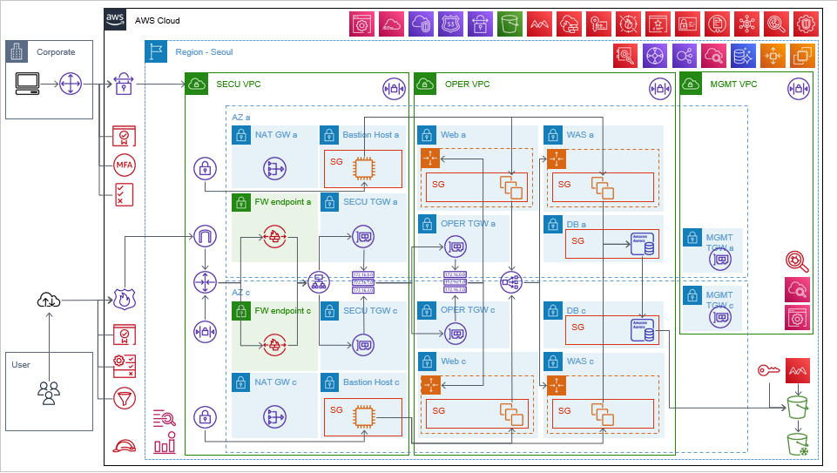
2-1. 설계 및 구축 – 아키텍처 정의
1. 목표구성도

Slide 27
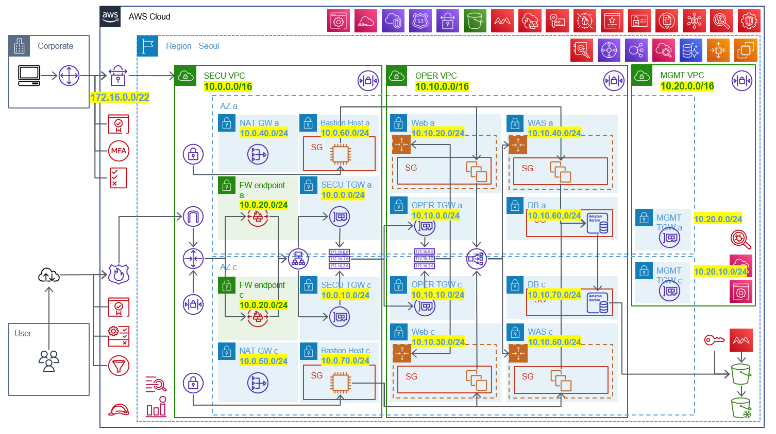
2-1. 설계 및 구축 – 아키텍처 정의
2. 네트워크 구성도
Notes:
랜딩존 네트워크 구성

Slide 28
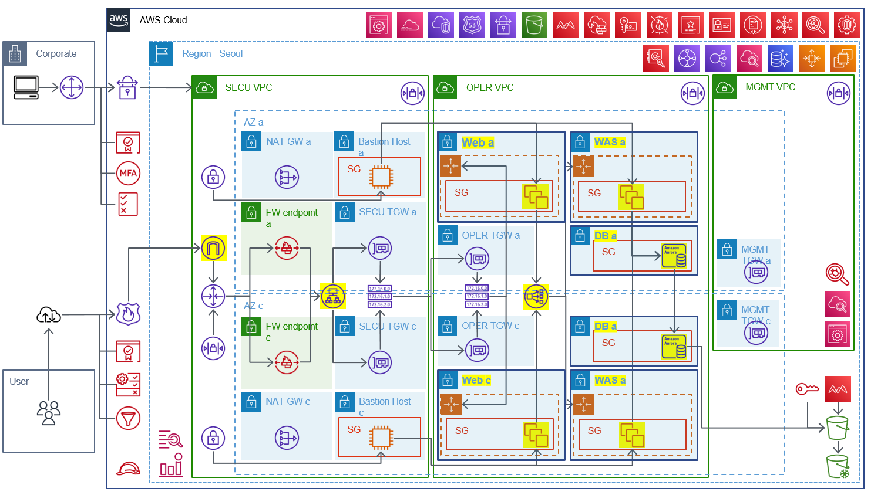
2-1. 설계 및 구축 – 아키텍처 정의
3. 서비스 구성
Notes:
3 tier 구성

Slide 29
2-2. 설계 및 구축 – 클라우드 정책 설계

Slide 30
2-3. 설계 및 구축 – 서비스 구현

Slide 31
2-4. 설계 및 구축 – 보안진단/이행조치 결과

Slide 32
3-1. 서비스 운영 – 모니터링 및 운영방안

Slide 33
05.
자체 평가 의견
프로젝트 결론
프로젝트 향후 계획

Slide 34
1. 프로젝트 결론

Slide 35
2. 프로젝트 향후 계획

Slide 36

Q&A

